Slide 1

Progetto pmcsn: mc donald’s
Matteo Fanfarillo & Luca Capotombolo

Slide 2
Agenda
Descrizione del sistema
Problematiche del sistema
Obiettivi
Modello Concettuale
Profitto del sistema
Modello delle specifiche
Modello computazionale
Verifica
Validazione
Analisi del collo di bottiglia
Simulazione a orizzonte infinito
Simulazione a orizzonte finito
Modello migliorativo
Conclusioni

Slide 3
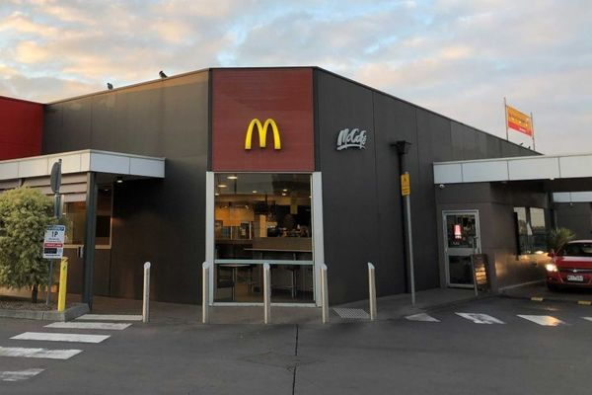
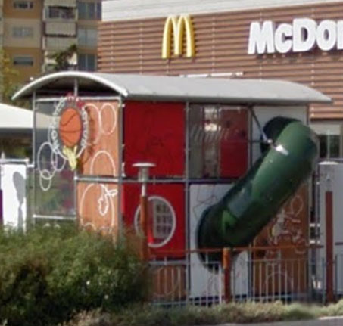
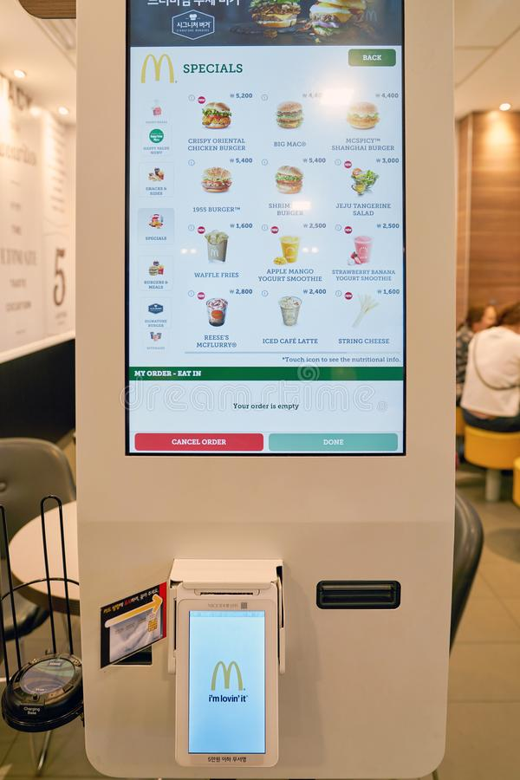
DESCRIZIONE DEL SISTEMA: McDONALD’S

Slide 4

Problematiche del sistema
Aspetti critici riguardanti i clienti che vogliono consumare il pasto all’interno del ristorante:
L’attesa per ordinare il pasto e pagare alla cassa fisica o, in alternativa, per utilizzare un dispositivo elettronico (cassa automatica) che permette di effettuare l’ordine e il pagamento.
L’attesa per ritirare il pasto.
L’attesa per trovare un tavolo libero per poter consumare il pasto, da cui dipende anche la qualità del cibo (e.g. se l’attesa è eccessiva, potrebbe essere consumato un pasto freddo).
Aspetti critici riguardanti i clienti che vogliono portare il pasto a casa utilizzando il McDrive:
L’attesa per ordinare il pasto e per effettuare il pagamento al McDrive.

Slide 5
Obiettivi e qos
Come obiettivo si vuole determinare la configurazione migliore del sistema per massimizzare il profitto del ristorante.
Inoltre, si vuole garantire i seguenti QoS:
Il tempo medio giornaliero per un cliente per ritirare il cibo deve essere inferiore ai 15 minuti (attesa in coda inclusa).
Il tempo medio giornaliero in cui un cliente, dopo aver pagato e ricevuto il pasto, rimane in attesa che si liberi un tavolo per poter consumare il pasto deve essere minore di 30 secondi.
Almeno l’80% dei bambini che richiedono nell’arco della giornata l’uso dell’area giochi deve trovare un posto libero.

Slide 6

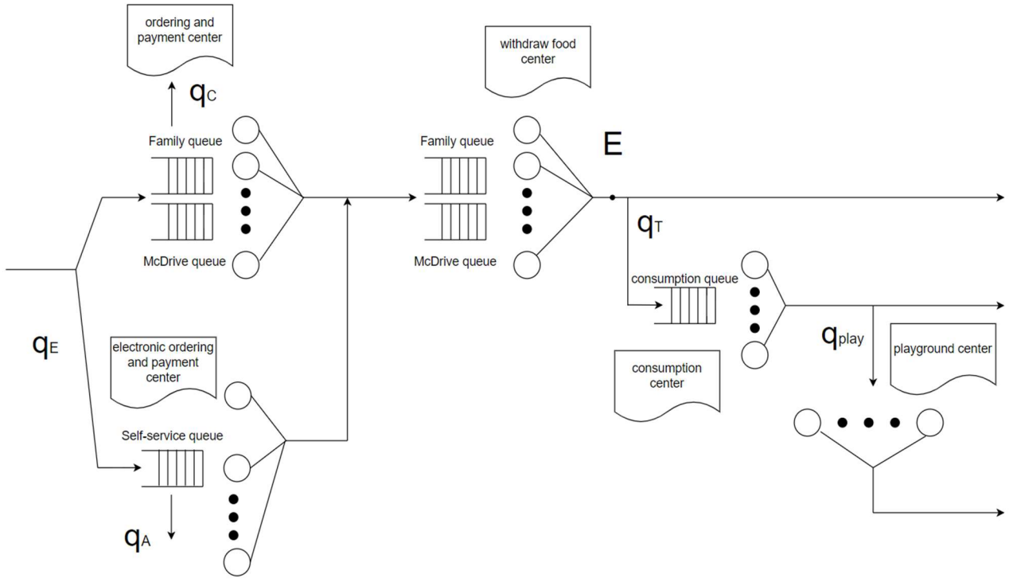

Modello concettuale

Slide 7

PROFITTO del sistema
Tutte le automobili che entrano nel sistema riceveranno un servizio e apporteranno un ricavo.
Le famiglie che entrano nel sistema potrebbero abbandonare mentre sono in coda per effettuare l’ordine e il pagamento se l’attesa è eccessivamente lunga. Queste famiglie non apporteranno alcun ricavo.
Le famiglie che completano l’ordine e il pagamento apporteranno un ricavo.
P = N * R – (COP + Cfood + CE + CT + Cplay) * T

Slide 8
Profitto del sistema
Nel modello si è assunto che ogni famiglia porti un profitto medio pari a 20€.
I serventi dei centri ordering and payment, withdraw food sono dei dipendenti che vengono pagati 8€ l’ora. I serventi del centro electronic ordering and payment sono dispositivi elettronici che hanno un costo operativo pari a 1€ all’ora cadauno. I serventi del centro consumption sono tavoli che hanno un costo di manutenzione pari a 5€ al mese per ogni tavolo. I serventi del centro playground sono i posti disponibili per giocare, che hanno un costo di affitto di 10€/mq al mese.
Nel modello si è assunto di assegnare un posto libero (i.e. un servente) ogni 3 mq.

Slide 9
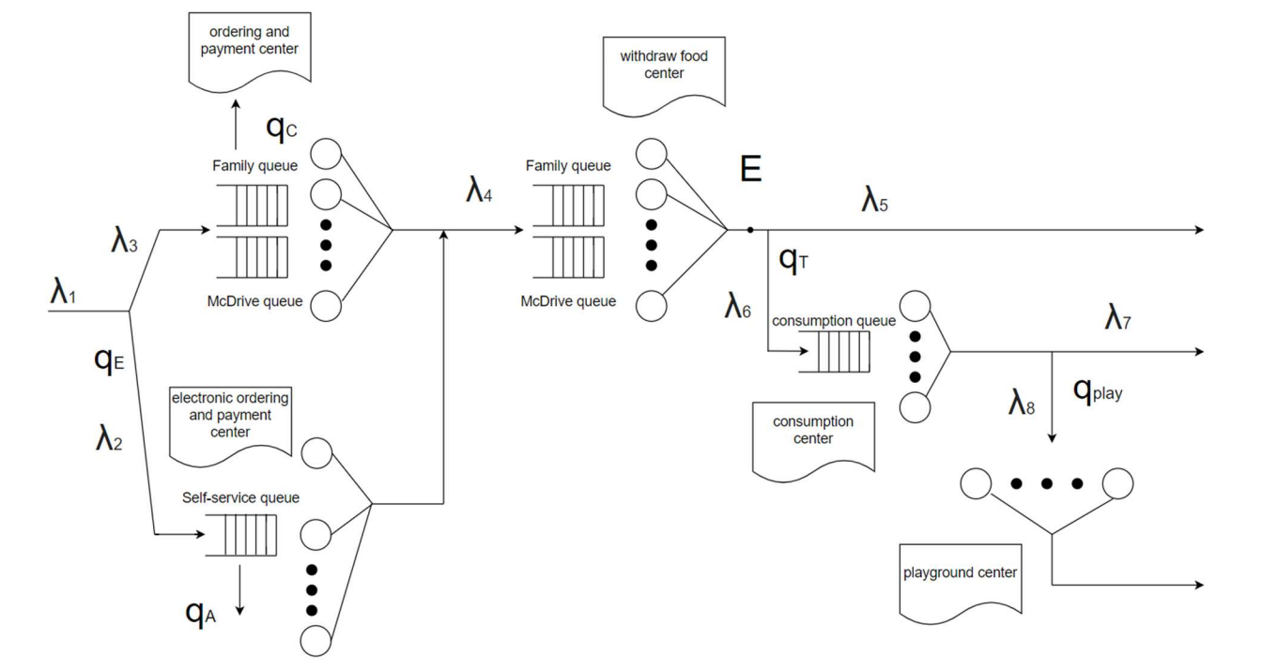
Modello delle specifiche

Slide 10
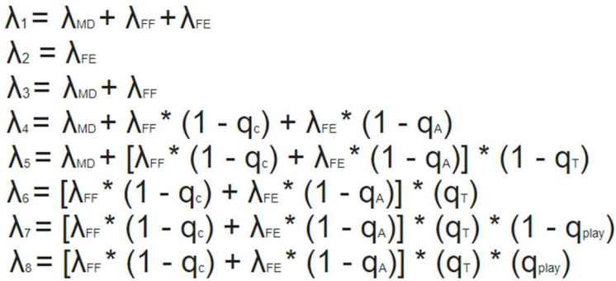
Modello delle specifiche
Le equazioni di traffico che ricaviamo dalla rete aperta sono le seguenti:

Slide 11
MODELLO DELLE SPECIFICHE
Purtroppo non sono disponibili in rete dei dati o delle statistiche riguardanti il numero di clienti che accedono al ristorante a pranzo, a cena o comunque nell’arco di una giornata.
Lo stesso problema si ha per quanto riguarda le informazioni relative al tempo impiegato da un dipendente per servire una famiglia, il tempo medio trascorso da una famiglia nell’area consumazione e dati simili.
Tuttavia, il McDonald’s è un locale molto frequentato anche da noi, per cui abbiamo avuto la possibilità di osservare quante automobili arrivano al McDrive, quante persone si trovano all’interno del ristorante al variare dell’orario e altre informazioni riguardanti lo studio del sistema.
Per queste ragioni, i valori numerici relativi alle informazioni sopra citate sono dati dalle nostre esperienze personali e sono stati pensati per risultare i più realistici possibile.

Slide 12
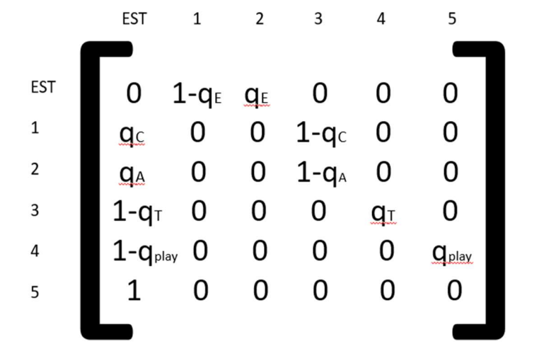
MODELLO DELLE SPECIFICHE
In base alle nostre osservazioni e alle nostre esperienze personali, i componenti della matrice di routing sono stati scelti nel seguente modo:
qE = 0.6
qt = 0.7
qplay = 0.3

Slide 13
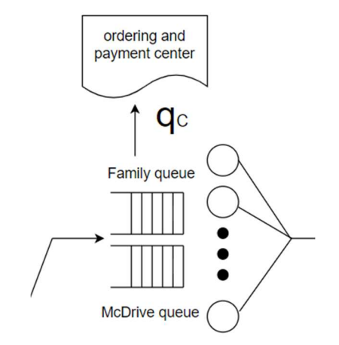
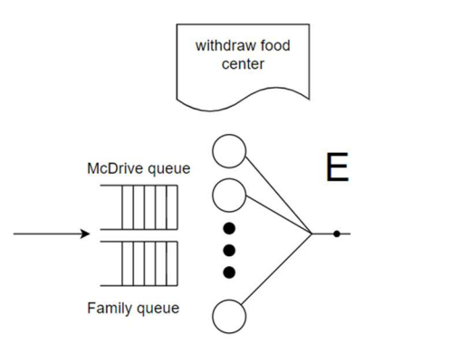
MODELLO DELLE SPECIFICHE
M/M/m con due classi di priorità
M/M/m con due classi di priorità
E[Si] = 1,5 minuti
E[Si] = 4 minuti

Slide 14
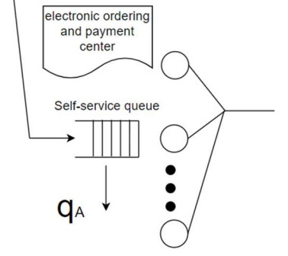
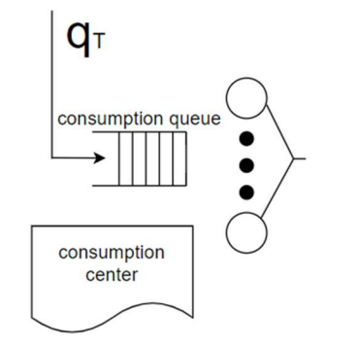
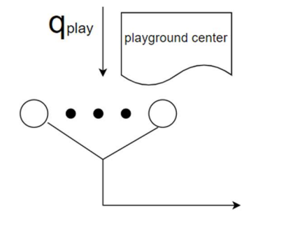
Modello delle specifiche
M/M/m
M/M/m
M/M/m/m
E[Si] = 3 minuti
E[Si] = 30 minuti
E[Si] = 30 minuti

Slide 15
MODELLO DELLE SPECIFICHE
Per quanto riguarda le perdite che possono avvenire nei due centri ordering and payment, electronic ordering and payment, sono stati selezionati i seguenti valori per i parametri:
N = 3
La possibilità di perdita di un Job J dalla coda delle famiglie viene introdotta nel momento in cui davanti a lui in coda ci sono più di N Job; in tal caso, la perdita viene modellata con un tempo esponenziale di parametro ma, nel momento in cui i Job davanti a J in coda diventano al più N, la probabilità di perdita si azzera.

Slide 16
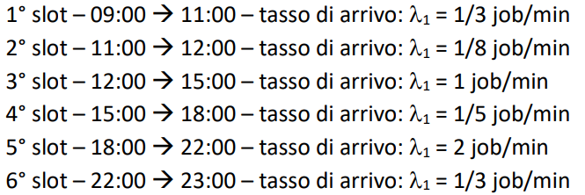
MODELLO DELLE SPECIFICHE
Poiché un McDonald’s di norma è aperto tutti i giorni dalle 9:00 alle 23:00, sono state identificate le seguenti fasce orarie:

Slide 17
MODELLO DELLE SPECIFICHE
In base alle osservazioni che abbiamo potuto fare visitando il McDonald’s, è possibile constatare che le automobili costituiscano circa il 10% dei clienti del ristorante; per questo motivo, viene posto Pcar = 0,1.
Poiché qE era stato definito come la percentuale di job che entra nel sistema accedendo al centro electronic ordering and payment, abbiamo che:

Slide 18
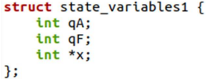
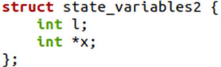
Modello computazionale
La struttura struct state_variables1 è relativa ai centri ordering and payment e withdraw food.
La struttura struct state_variables2, invece, è relativa ai centri electronic ordering and payment, consuption e playground

Slide 19
MODELLO COMPUTAZIONALE
Nella transizione da una fascia oraria alla successiva si deve tener conto dello stato attuale dei serventi che verranno disabilitati.
Nel momento in cui il servente k sta offrendo servizio a un job e nella nuova fascia oraria non sarà più attivo, esso dovrà terminare il servizio del job corrente prima di disattivarsi.
È stato necessario introdurre tre ulteriori valori possibili per l’array x che tengano conto di questi possibili scenari.

Slide 20
MODELLO COMPUTAZIONALE
Nel cambio di fascia, il servente sta processando un job appartenente alla classe delle automobili: in questo caso, a livello implementativo ciò è stato modellato assegnando come valore della corrispettiva entry di x il valore -2.
Nel cambio di fascia, il servente sta processando un job appartenente alla classe delle famiglie: in questo caso, a livello implementativo ciò è stato modellato assegnando come valore della corrispettiva entry di x il valore -1.
Nel cambio di fascia, se il servente è idle, allora non dovrà terminare alcun servizio. A livello implementativo, ciò è stato modellato assegnando come valore della corrispettiva entry di x il valore -3.

Slide 21
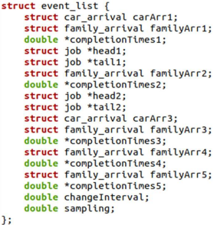
Modello computazionale
Per effettuare la simulazione del sistema, è stato utilizzato l’approccio della Next-Event Simulation. La struttura dati che mantiene gli eventi del sistema è riportata qui a destra:

Slide 22
VERIFICA
Siccome nei centri ordering and payment e withdraw food il numero di serventi che possono essere impegnati nel servizio delle automobili è al più 1 nonostante la coda delle automobili possa non essere vuota, non è possibile utilizzare direttamente i modelli visti durante il corso.
Si è utilizzata la configurazione (1, 3, 1, 3, 3) e la seconda fascia oraria.
Per poter utilizzare tali modelli, per il processo di verifica abbiamo deciso di affrontare due casi particolari:
CASO 1: Il numero di serventi per i due centri è stato posto a 1 in modo da ricondurci a un modello di coda M/M/1 con due classi di priorità astratta.
CASO 2: Il valore di Pcar è stato forzato a 0 in modo da eliminare la classe dei job automobile che portavano all’inconveniente per i calcoli analitici. In questo caso, l’unica classe dei job all’interno del sistema è quella delle famiglie.

Slide 23
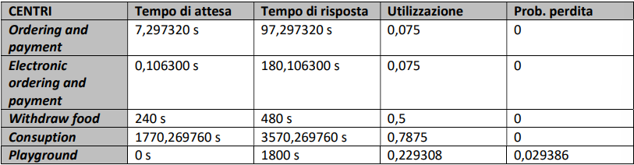
VERIFICA (CASO 1)
I risultati ottenuti utilizzando i modelli analitici per i cinque centri per quanto riguarda il tempo di attesa, il tempo di risposta, l’utilizzazione e la probabilità di perdita sono rappresentati all’interno della seguente tabella:

Slide 24
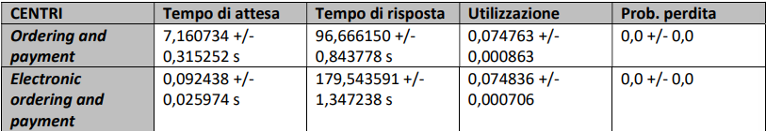
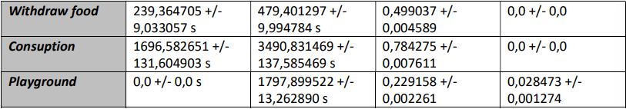
VERIFICA (CASO 1)
Gli intervalli di confidenza, con livello di confidenza al 1- α = 0,99, prodotti dalle simulazioni sono riportati nella tabella di seguito:

Slide 25
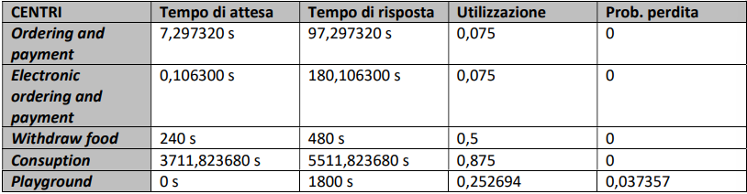
VERIFICA (CASO 2)
I risultati ottenuti utilizzando i modelli analitici per i cinque centri per quanto riguarda il tempo di attesa, il tempo di risposta, l’utilizzazione e la probabilità di perdita sono rappresentati all’interno della seguente tabella:

Slide 26
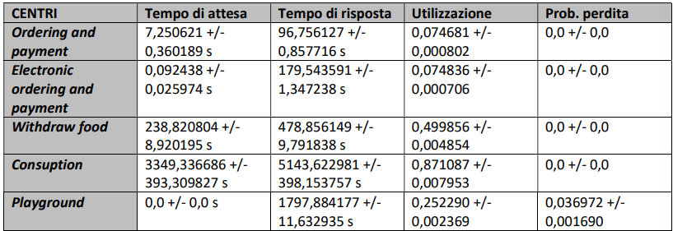
VERIFICA (CASO 2)
Gli intervalli di confidenza, con livello di confidenza al 1- α = 0,99, prodotti dalle simulazioni sono riportati nella tabella riportata di seguito:

Slide 27
VERIFICA
Nel processo di verifica sono stati effettuati i seguenti controlli di consistenza:
E[TS] = E[TQ] + E[Si]
E[NS] = E[NQ] + m* ρ
ρ >= 0 && ρ <= 1 && prob. perdita >= 0 && prob. perdita <= 1

Slide 28
VALIDAZIONE
Poiché non è stato possibile recuperare dei dati relativi al nostro sistema con cui poter fare la validazione, abbiamo deciso di aggirare il problema controllando se il valore delle metriche varia al variare delle fasce orarie nel modo in cui ci aspettiamo.
Ad esempio, a parità di configurazione, nelle fasce orarie più affollate, le prestazioni del sistema dovrebbero peggiorare e viceversa.

Slide 29
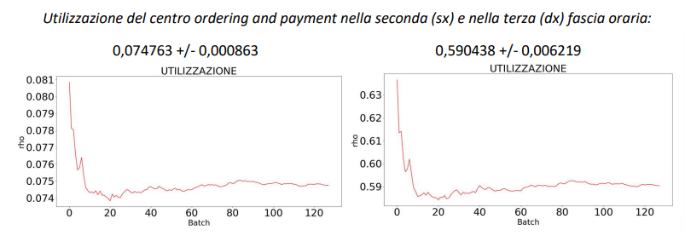
validazione

Slide 30
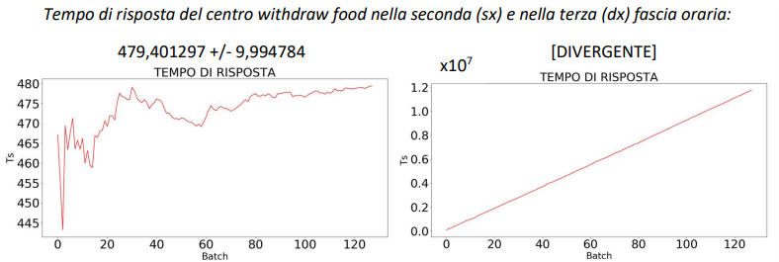
VALIDAZIONE

Slide 31
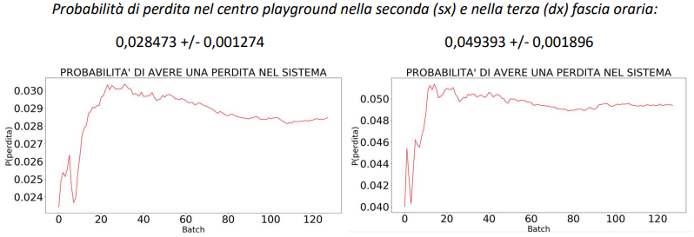
VALIDAZIONE

Slide 32
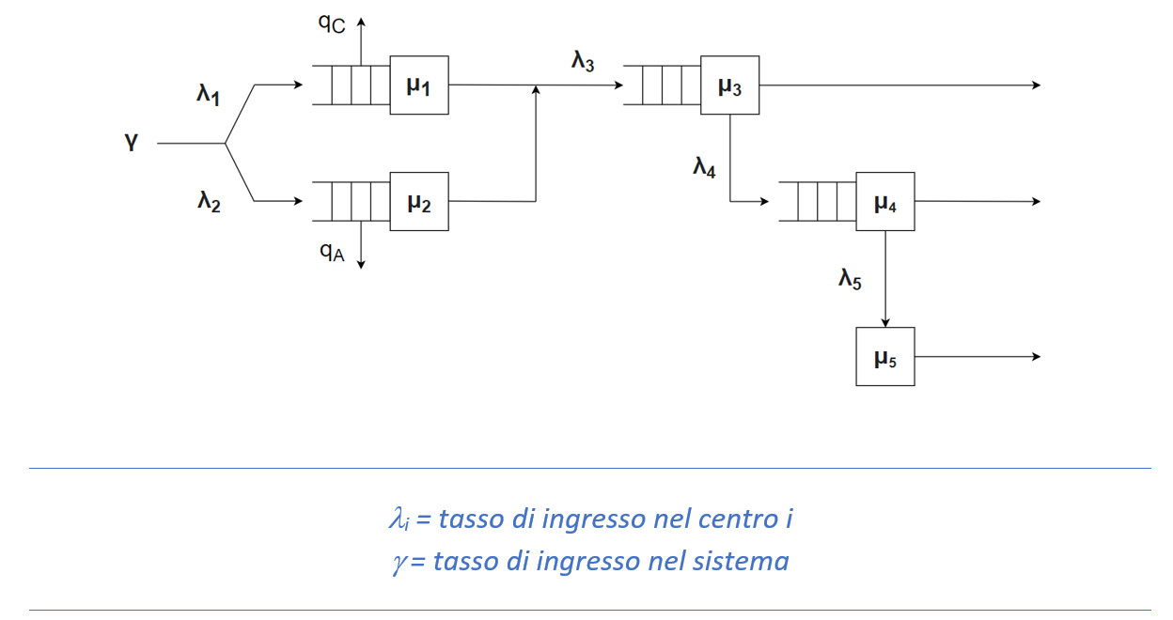
ANALISI DEL COLLO DI BOTTIGLIA
SERVIZIO MEDIO DEI CENTRI DEL SISTEMA
S₁ = 1/μ₁ = 90 sec S₂ = 1/μ₂ = 180 sec S₃ = 1/μ₃ = 240 sec S₄ = 1/μ₄ = 1800 sec S₅ = 1/μ₅ = 1800 sec
NUMERO MEDIO DI VISITE AI CENTRI DEL SISTEMA
v₁ = λ₁/γ = γ(1-q_{E})/γ = 0,4 v₂ = λ₂/γ = γq_{E}/γ = 0,6 v₃ = λ₃/γ = {λ₁[(1-q_{C})(1-P_{car})+P_{car}]+λ₂(1-q_{A})}/γ = [0,04+0,36(1-q_{C})+0,6(1- q_{A})] v₄ = λ₄/γ = [λ₁(1-q_{C})(1-P_{car})+ λ₂(1-q_{A})]q_{T}/γ = [0,252(1-q_{C})+0,42(1-q_{A})] v₅ = λ₅/γ = λ₄ q_{play}/γ = [0,0756(1-q_{C})+0,126(1-q_{A})]

Slide 33
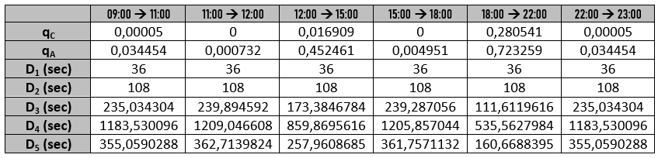
ANALISI DEL COLLO DI BOTTIGLIA
DOMANDA MEDIA PER I CENTRI DEL SISTEMA
D₁ = v₁S₁ = 36 sec D₂ = v₂S₂ = 108 sec D₃ = v₃S₃ = [9,6+86,4(1-q_{C})+144(1- q_{A})] sec D₄ = v₄S₄ = [453,6(1-q_{C})+756(1-q_{A})] sec D₅ = v₅S₅ = [136,08(1-q_{C})+226,8(1-q_{A})] sec
Eseguendo la simulazione a orizzonte infinito per le singole fasce orarie abbiamo ottenuto i valori per la probabilità (media) di abbandono dal centro 1 (ordering and payment), per la probabilità (media) di abbandono dal centro 2 (electronic ordering and payment).
In tutte le fasce orarie il centro 4 (consuption) rappresenta il collo di bottiglia, mentre il centro 5 (playground) è il secondo centro con domanda media più elevata.

Slide 34
Simulazione a orizzonte infinito
Prevede che il sistema venga simulato per un tempo molto superiore a quello reale, ed è stata eseguita considerando le singole fasce orarie, con tasso di arrivo e configurazione costanti.
Viene eseguita col metodo delle Batch Means, dove la run è stata suddivisa in k=128 batch di dimensione b=1024 job.

Slide 35
SIMULAZIONE A ORIZZONTE INFINITO
Per le singole fasce orarie, abbiamo determinato la configurazione ottimale concentrandoci sui QoS. Tuttavia, questa configurazione potrebbe non determinare il massimo profitto del ristorante. Infatti:
Non ci sono dei QoS relativi ai centri ordering and payment ed electronic ordering and payment che tengano conto della perdita dei clienti.
Potrebbe essere possibile diminuire il numero di serventi in qualche centro (e in qualche fascia oraria) mantenendo comunque realizzati i requisiti QoS relativi alla giornata nel suo complesso.

Slide 36
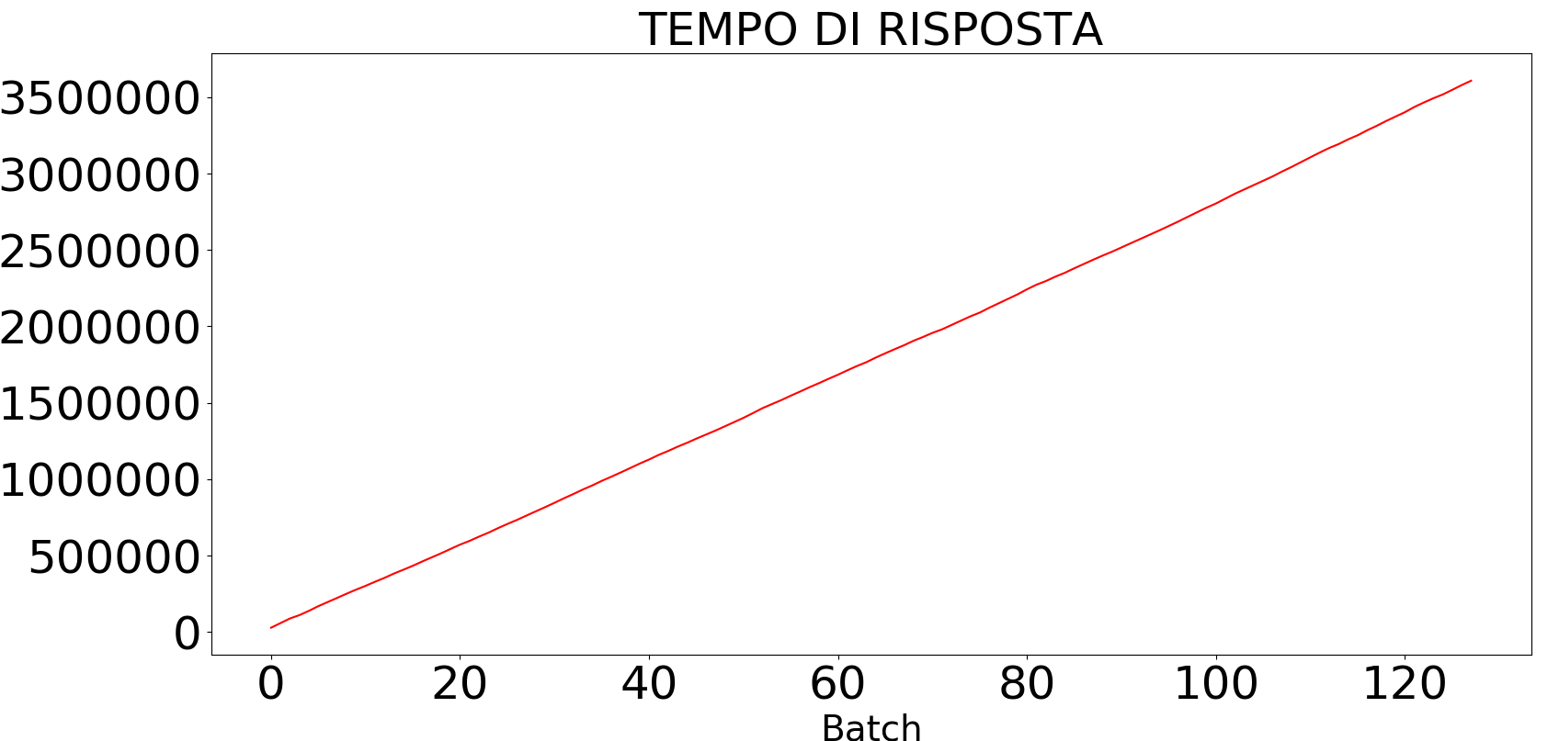
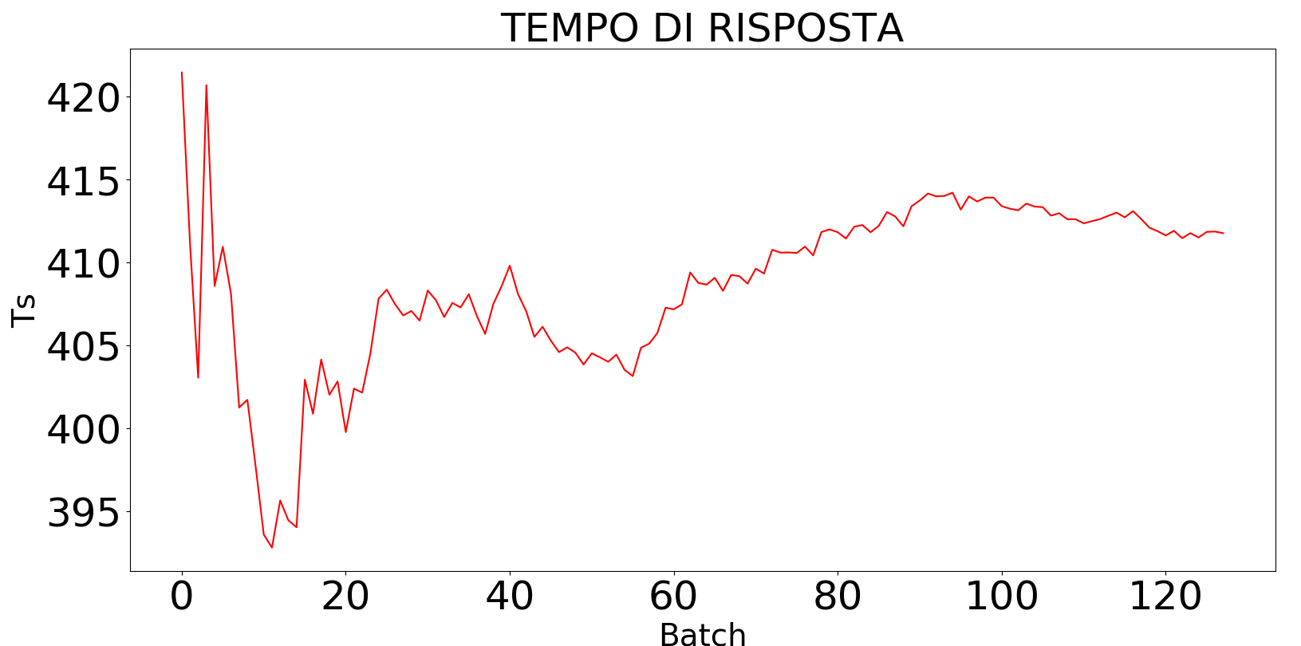
Fascia 09:00 → 11:00
(1,1,1,15,10) vs (1,1,2,15,10) – centro withdraw food
Utilizzazione | Tempo di risposta (sec)
Tendente a 1 | Divergente
Utilizzazione | Tempo di risposta (sec)
0,651899 +/- 0,005938 | 411,770131 +/- 10,319925

Slide 37
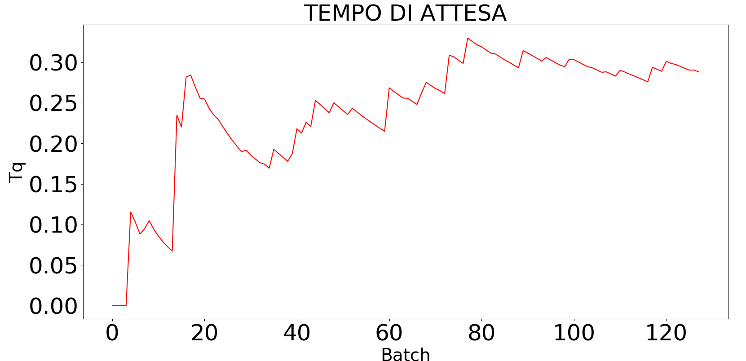
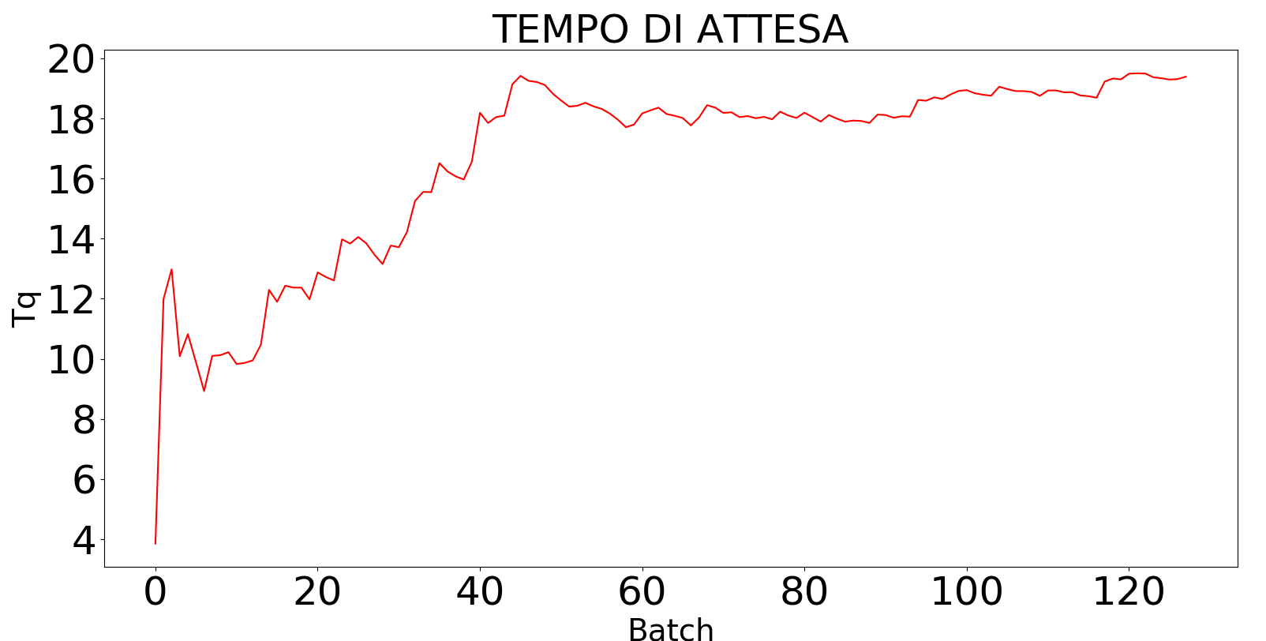
Fascia 09:00 → 11:00
(1,1,2,15,10) vs (1,1,2,11,3) – centro consuption
Utilizzazione | Tempo di attesa (sec)
0,408871 +/- 0,004297 | 0,288185 +/- 0,159059
Utilizzazione | Tempo di attesa (sec)
0,557538 +/- 0,005855 | 19,390623 +/- 3,552156

Slide 38
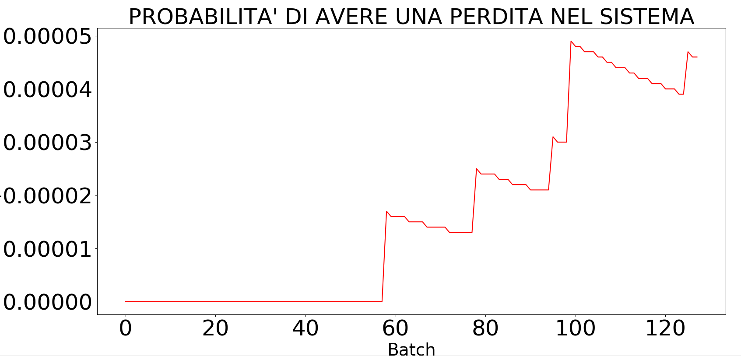
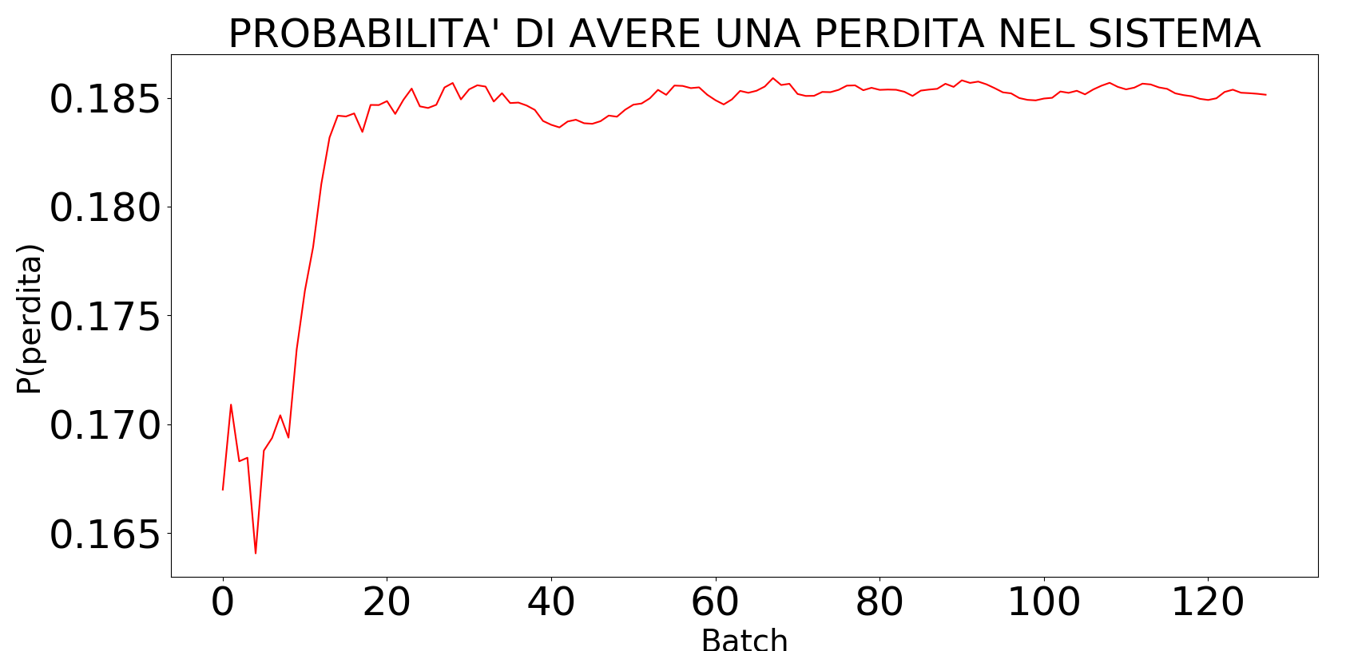
Fascia 09:00 → 11:00
(1,1,2,15,10) vs (1,1,2,11,3) – centro playground
Utilizzazione | Probabilità di perdita
0,184536 +/- 0,001987 | 0,000046 +/- 0,000056
Utilizzazione | Probabilità di perdita
0,500373 +/- 0,003922 | 0,185143 +/- 0,003456

Slide 39
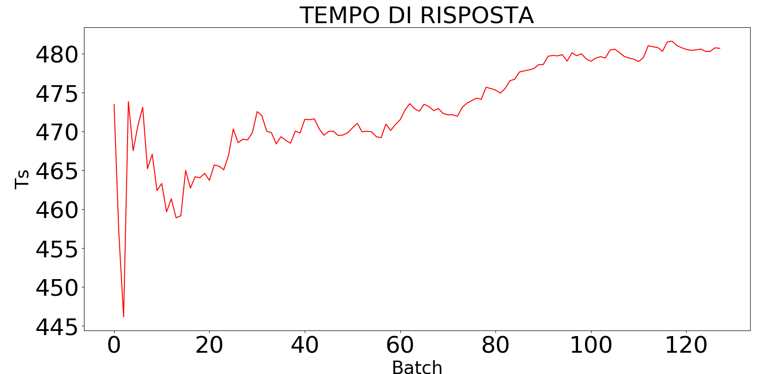
Fascia 11:00 → 12:00
(1,1,1,11,3) – centro withdraw food
È possibile osservare che, con questa configurazione, i QoS relativi ai centri consuption e playground sono già soddisfatti per la seconda fascia oraria perché si tratta di una fascia meno frequentata rispetto alla prima.
Utilizzazione | Tempo di risposta (sec)
0,498813 +/- 0,004614 | 480,702329 +/- 10,904113

Slide 40
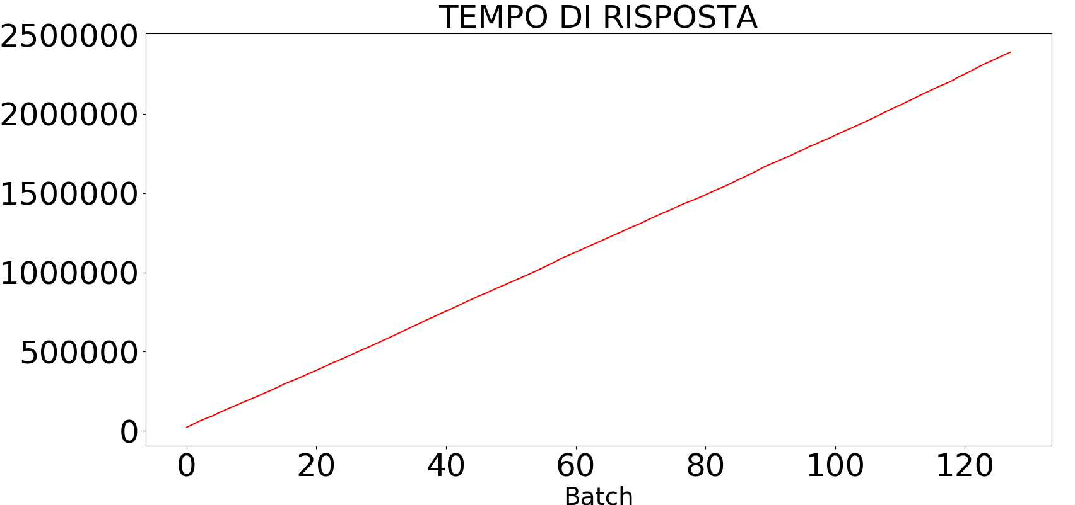
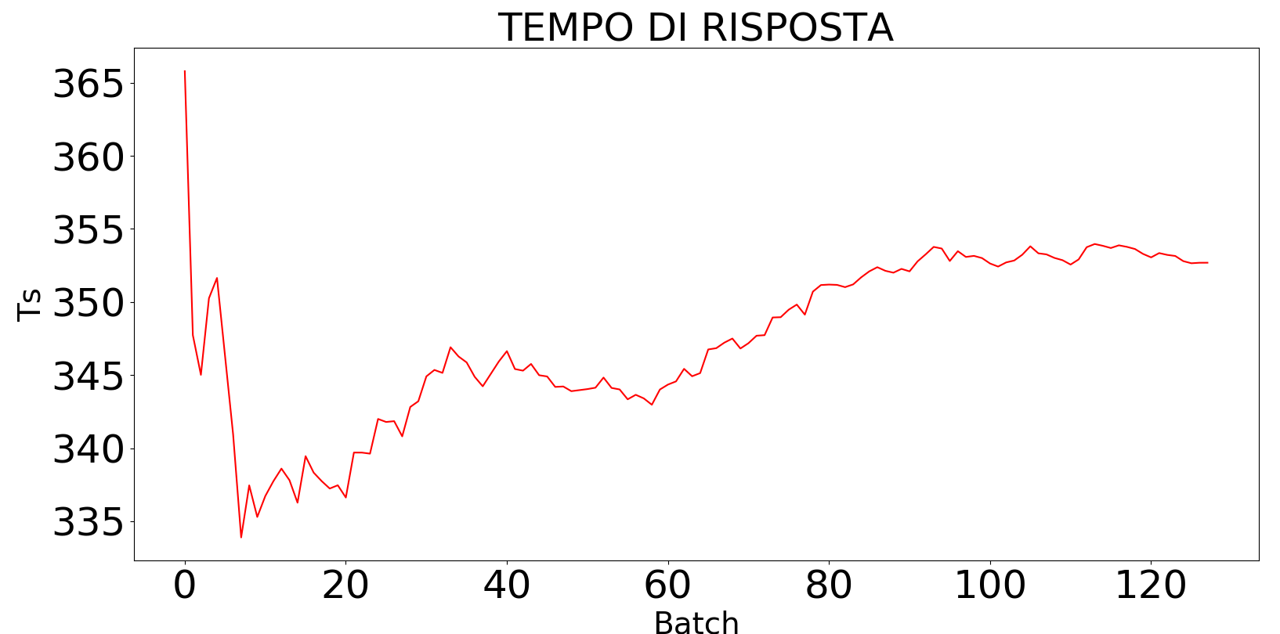
Fascia 12:00 → 15:00
(1,1,2,11,3) vs (1,1,4,19,5) – centro withdraw food
Utilizzazione | Tempo di risposta (sec)
Tendente a 1 | Divergente
Utilizzazione | Tempo di risposta (sec)
0,723386 +/- 0,007483 | 352,687144 +/- 8,178942

Slide 41
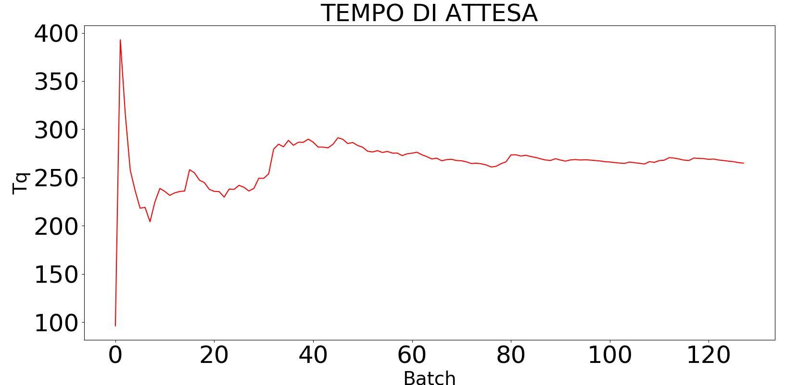
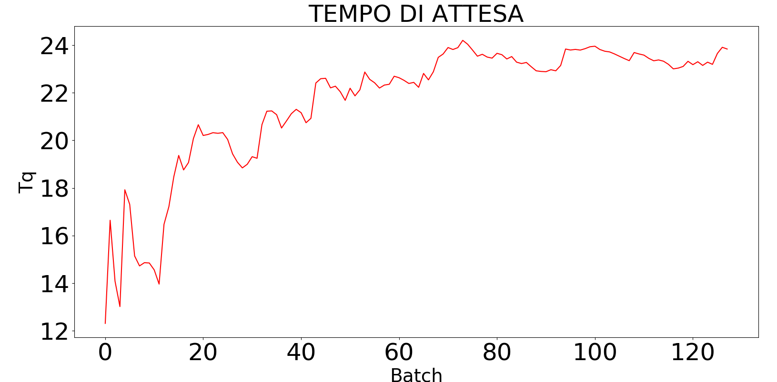
Fascia 12:00 → 15:00
(1,1,2,11,3) vs (1,1,4,19,5) – centro consuption
Utilizzazione | Tempo di attesa (sec)
0,760682 +/- 0,008051 | 264,951480 +/- 36,166638
Utilizzazione | Tempo di attesa (sec)
0,686764 +/- 0,006728 | 23,835521 +/- 4,024639

Slide 42
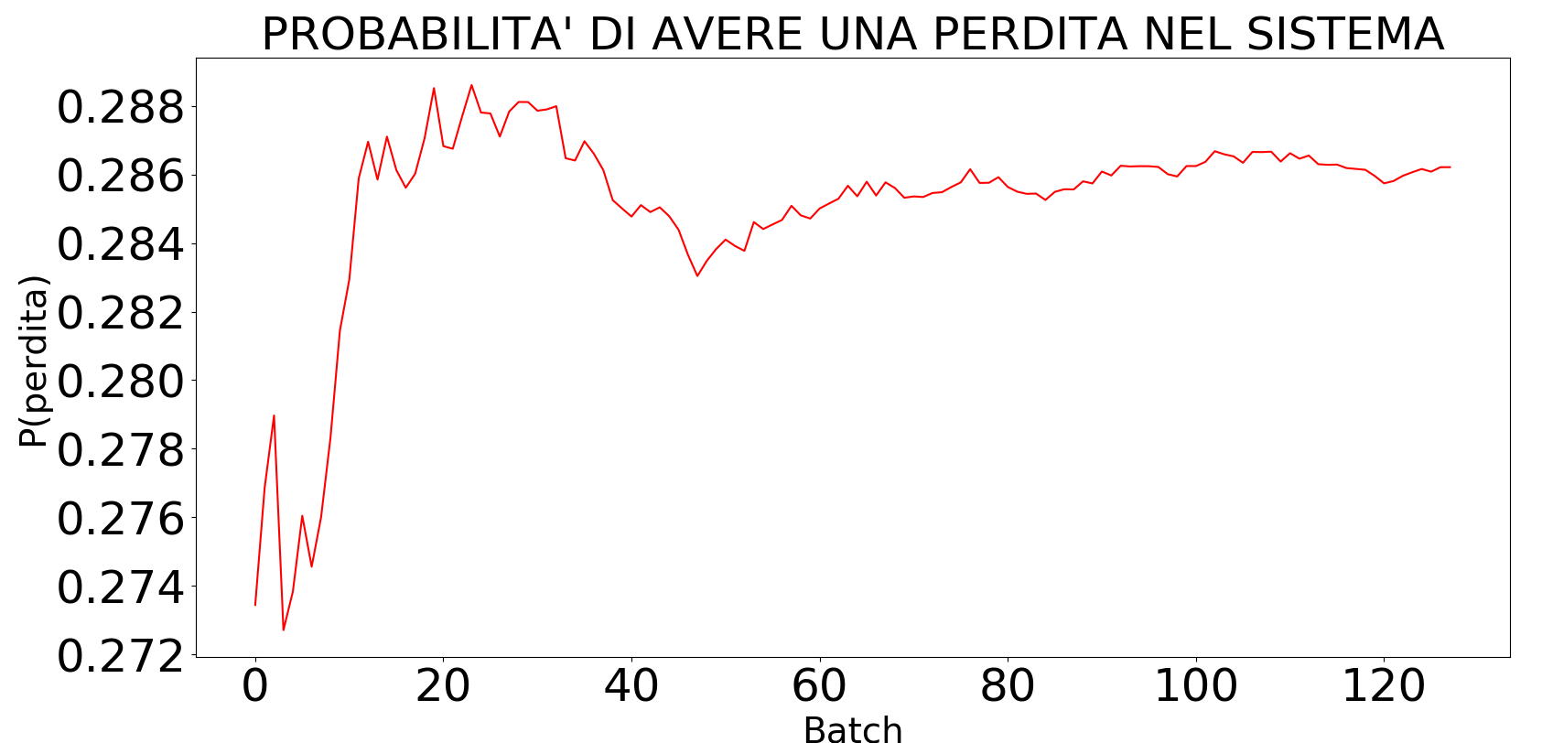
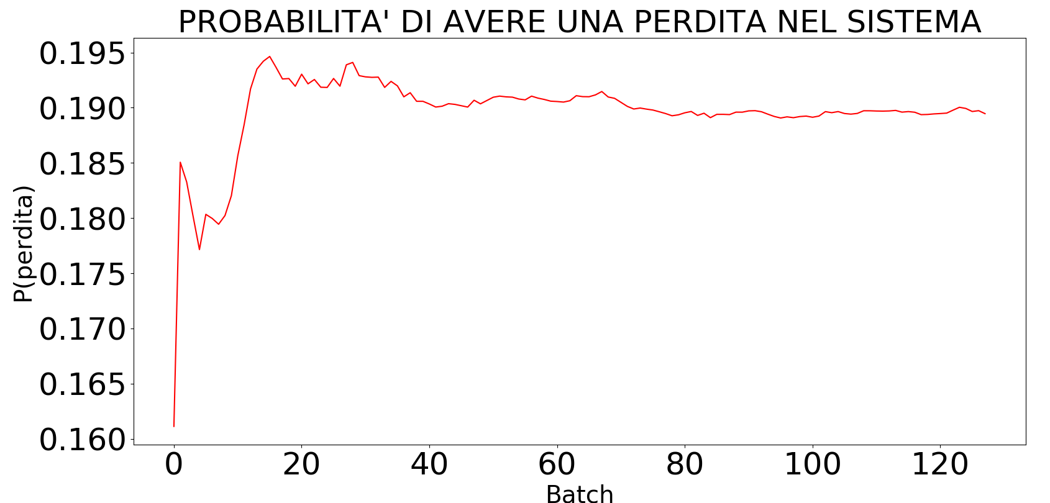
Fascia 12:00 → 15:00
(1,1,2,11,3) vs (1,1,4,19,5) – centro playground
Utilizzazione | Probabilità di perdita
0,598620 +/- 0,003892 | 0,286217 +/- 0,004139
Utilizzazione | Probabilità di perdita
0,634175 +/- 0,004097 | 0,189461 +/- 0,004092

Slide 43
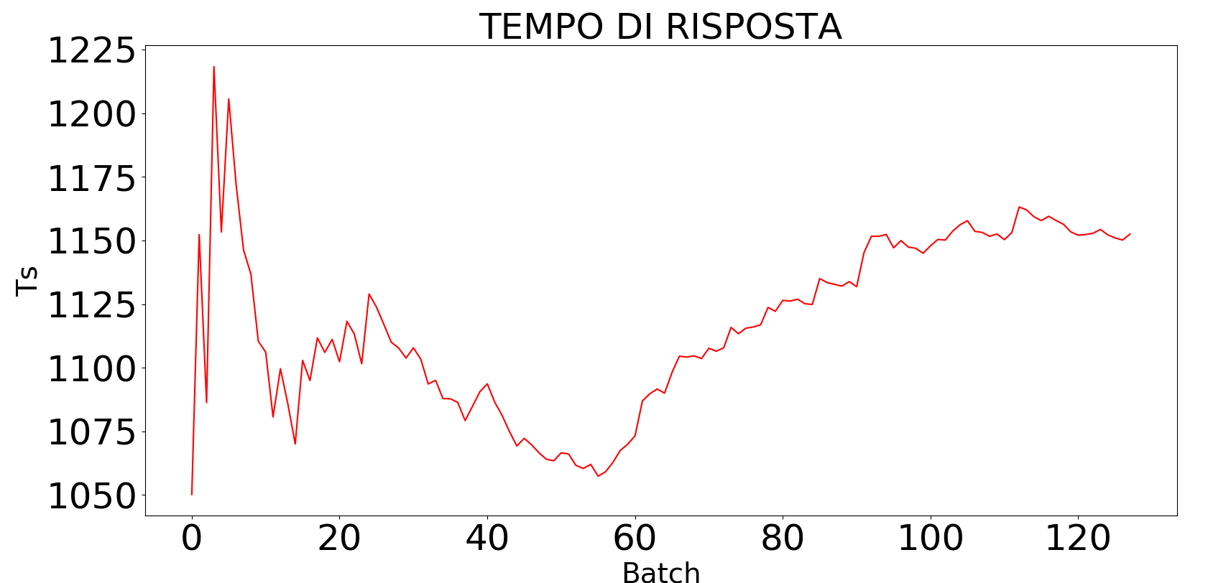
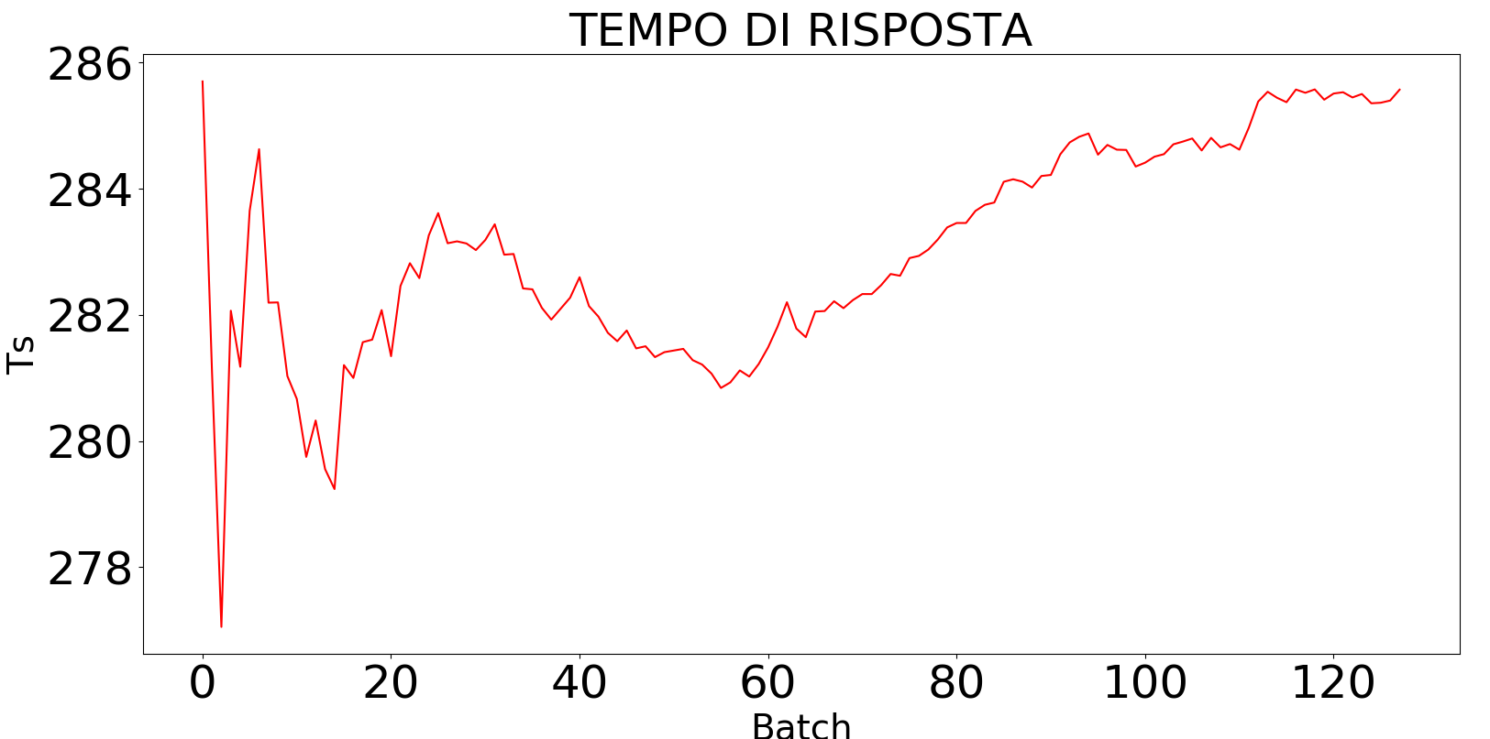
Fascia 15:00 → 18:00
(1,1,1,19,5) vs (1,1,2,19,5) – centro withdraw food
Utilizzazione | Tempo di risposta (sec)
0,796029 +/- 0,007512 | 1152,469797 +/- 68,221994
Utilizzazione | Tempo di risposta (sec)
0,398043 +/- 0,003794 | 285,572421 +/- 3,157248

Slide 44
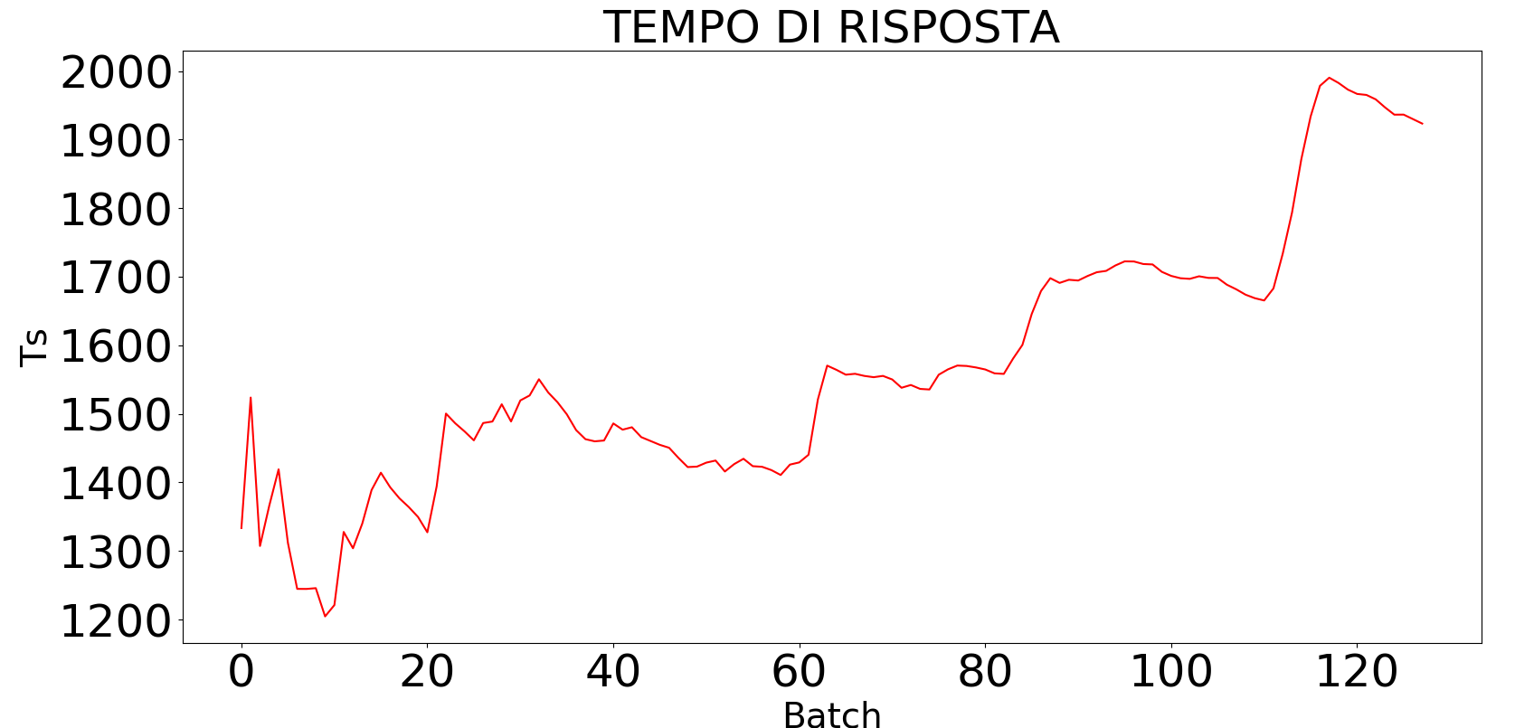
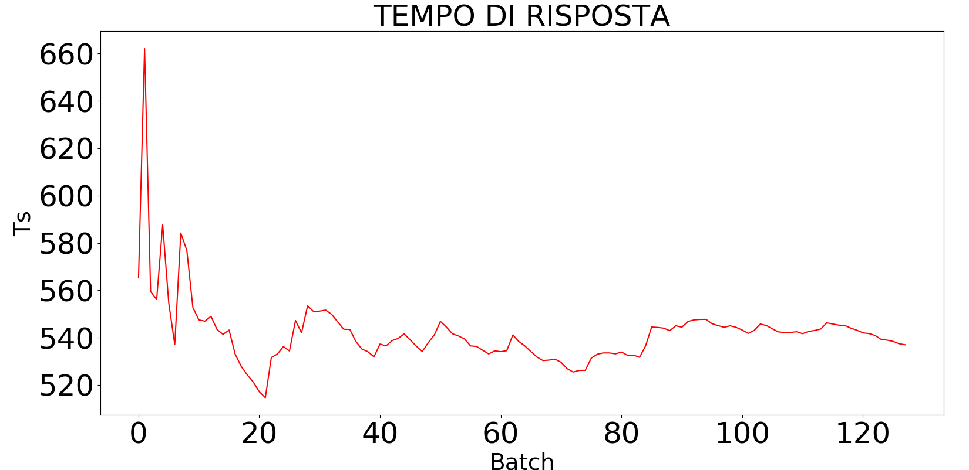
Fascia 18:00 → 22:00
(1,1,4,19,5) vs (1,1,5,23,6) – centro withdraw food
Utilizzazione | Tempo di risposta (sec)
0,964103 +/- 0,006938 | 1923,344517 +/- 386,035053
Utilizzazione | Tempo di risposta (sec)
0,771552 +/- 0,007138 | 536,987959 +/- 35,245249

Slide 45
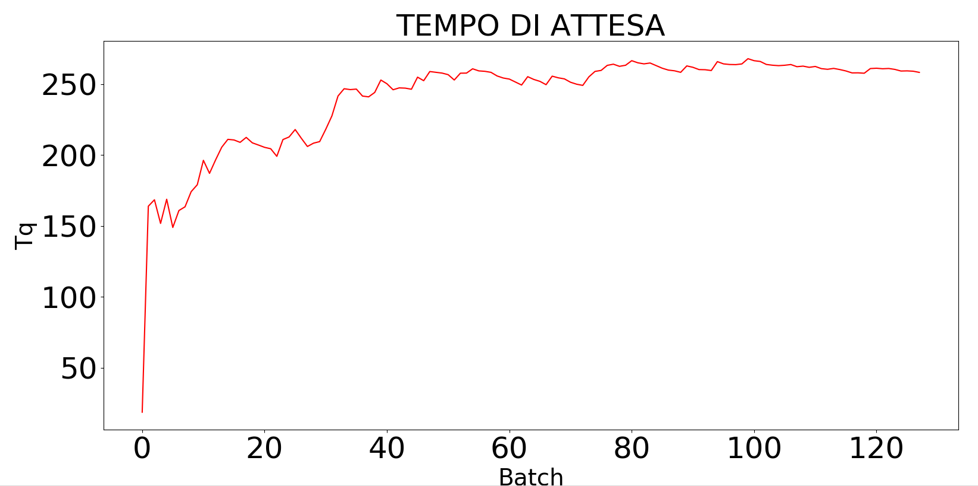
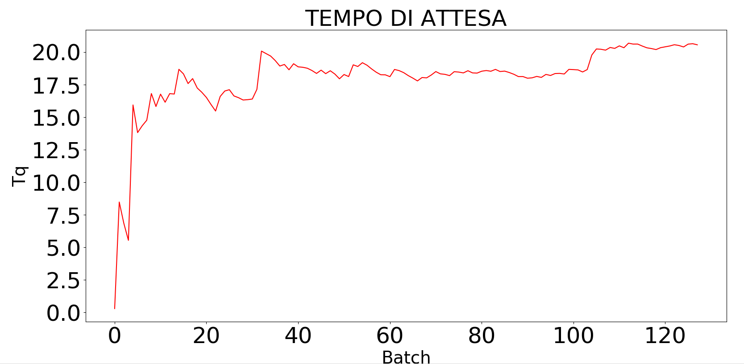
Fascia 18:00 → 22:00
(1,1,4,19,5) vs (1,1,5,23,6) – centro consuption
Utilizzazione | Tempo di attesa (sec)
0,841489 +/- 0,007628 | 258,332669 +/- 38,187410
Utilizzazione | Tempo di attesa (sec)
0,695267 +/- 0,006293 | 20,560713 +/- 4,599469

Slide 46
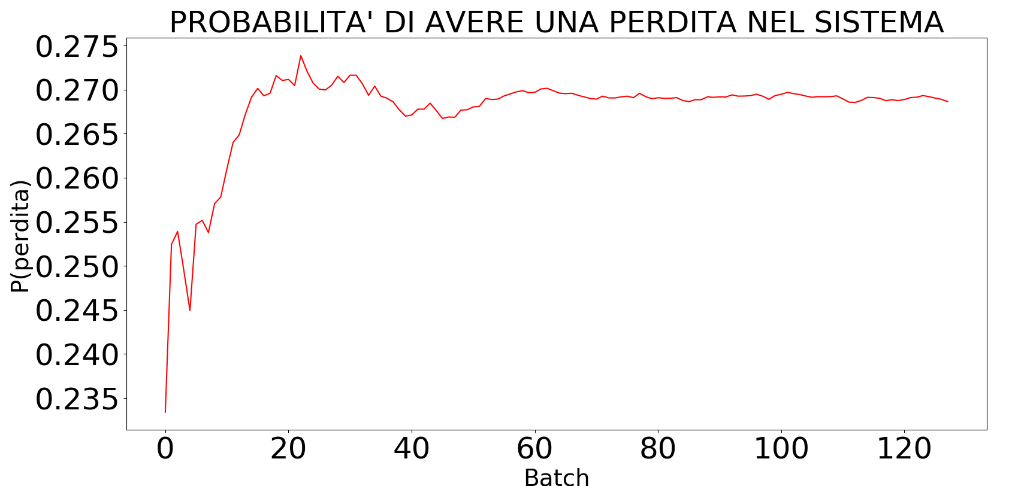
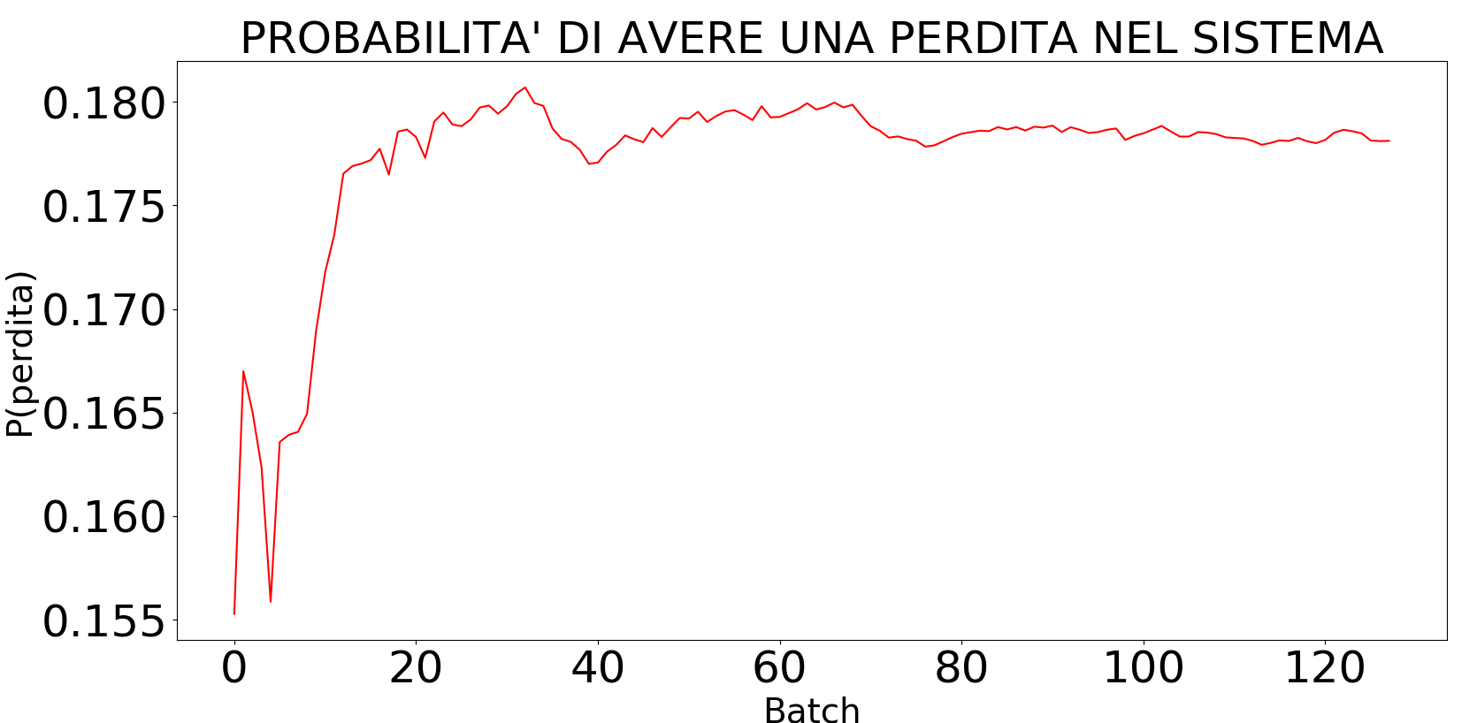
Fascia 18:00 → 22:00
(1,1,4,19,5) vs (1,1,5,23,6) – centro playground
Utilizzazione | Probabilità di perdita
0,702126 +/- 0,003885 | 0,268646 +/- 0,005225
Utilizzazione | Probabilità di perdita
0,657688 +/- 0,004519 | 0,178116 +/- 0,004405

Slide 47
Fascia 22:00 → 23:00
Poiché il tasso degli arrivi nella fascia 6 è uguale al tasso degli arrivi nella fascia 1, in base alla simulazione a orizzonte infinito, la configurazione minima che rispetta tutti i QoS coincide con quella ottenuta analizzando la fascia 1.
Comunque sia, è stato necessario mantenere il numero di serventi nei centri consuption e playground pari al massimo che si è trovato per le fasce orarie finora analizzate (ovvero rispettivamente 23 e 6), arrivando così alla configurazione finale (1, 1, 2, 23, 6).

Slide 48
Simulazione a orizzonte finito
Prevede che il sistema venga simulato sulle 14 ore lavorative. Sono state considerate, in ciascun cambio di fascia oraria, la variazione della frequenza di arrivo e la riorganizzazione del numero di serventi attivi per ogni centro.
Viene eseguita col metodo delle Replicazioni, dove la run è stata eseguita 128 volte in modo tale da poterne derivare delle statistiche mediate sulle 128 repliche.
Per le simulazioni è stato scelto uno stato iniziale corrispondente al sistema vuoto.

Slide 49
SIMULAZIONE A ORIZZONTE FINITO
L’obiettivo è massimizzare il profitto del ristorante considerando come punto di partenza le configurazioni ottenute dalle simulazioni a orizzonte infinito.
Poiché i centri soggetti a potenziali perdite sono ordering and payment ed electronic ordering and payment, ci aspettiamo che il numero di serventi possa dover essere incrementato per massimizzare il profitto.
Il tasso di arrivo ai centri 3, 4 e 5 potrebbe aumentare, per cui potrebbero anch’essi essere soggetti a un incremento del numero di serventi per rispettare i requisiti di QoS.

Slide 50
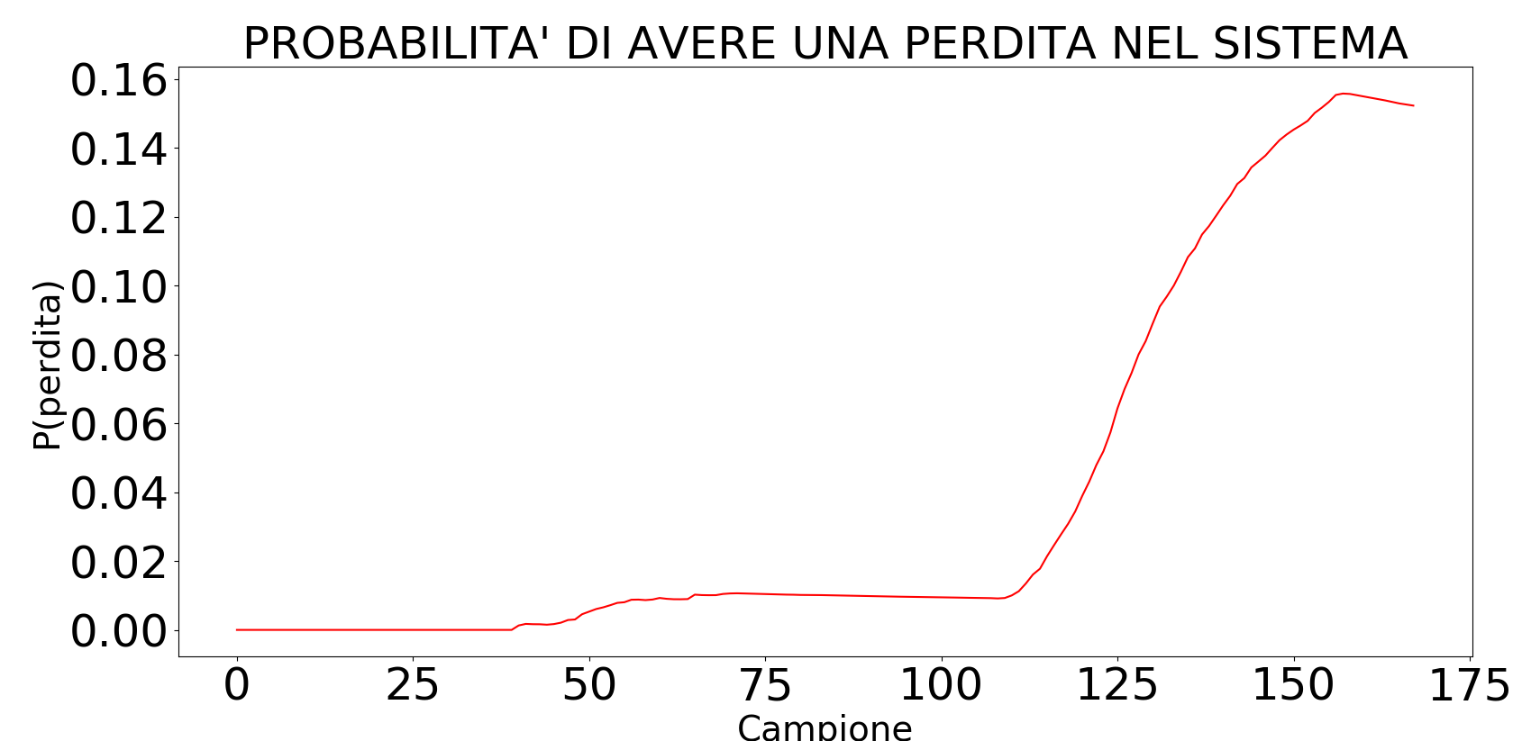
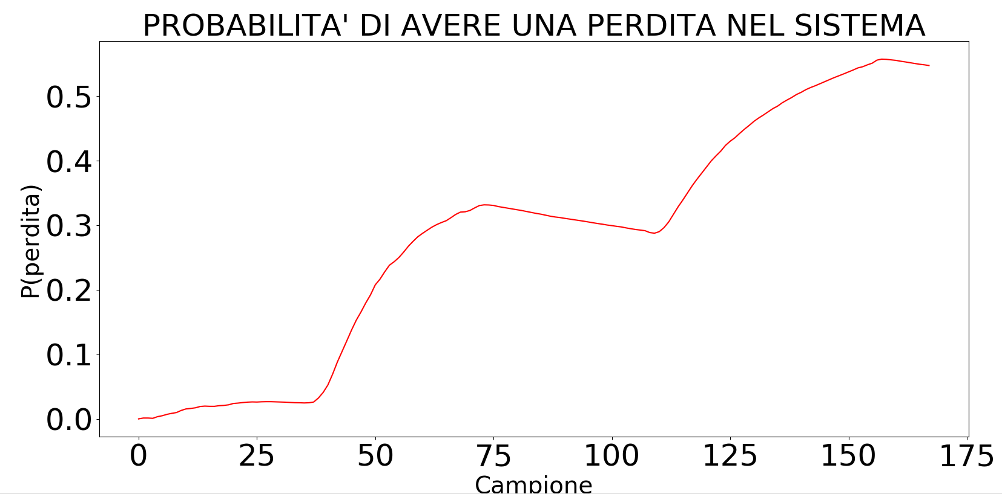
Simulazione a orizzonte finito
[(1,1,2,23,6) (1,1,1,23,6) (1,1,4,23,6) (1,1,2,23,6) (1,1,5,23,6) (1,1,2,23,6)]
Centri ordering and payment (sx) ed electronic ordering and payment (dx)
Utilizzazione | Probabilità di perdita
0,444028 +/- 0,008126 | 0,152276 +/- 0,013277
Utilizzazione | Probabilità di perdita
0,355578 +/- 0,005107 | 0,547464 +/- 0,007040
Profitto mensile: 253.592,19€

Slide 51
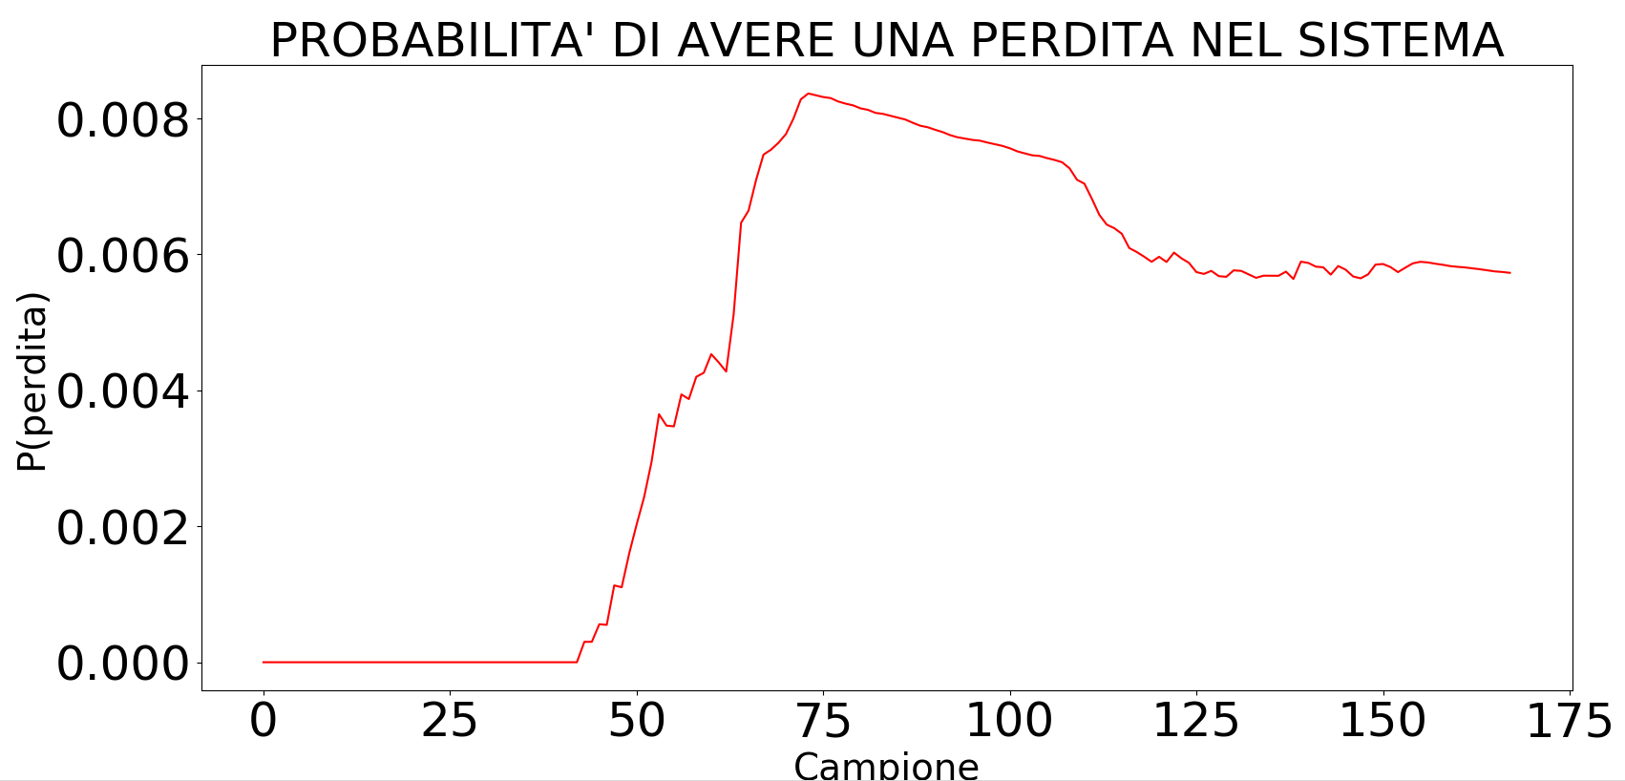

Simulazione a orizzonte finito
[(1,3,2,23,6) (1,1,1,23,6) (1,4,4,23,6) (1,1,2,23,6) (2,7,5,23,6) (2,3,2,23,6)]
Centri ordering and payment (sx) ed electronic ordering and payment (dx)
Utilizzazione | Probabilità di perdita
0,370104 +/- 0,008642 | 0,005729 +/- 0,001898
Utilizzazione | Probabilità di perdita
0,307442 +/- 0,004936 | 0,001676 +/- 0,000595
Profitto mensile: 416.967,50€

Slide 52


Simulazione a orizzonte finito
[(1,3,2,23,6) (1,1,1,23,6) (1,4,4,23,6) (1,1,2,23,6) (2,7,5,23,6) (2,3,2,23,6)]
Centri withdraw food (sx) e consuption (dx)
Utilizzazione | Tempo di risposta (sec)
0,321585 +/- 0,003829 | 3346,606658 +/- 150,579745
Utilizzazione | Tempo di attesa (sec)
0,384126 +/- 0,007303 | 195,957872 +/- 50,659798
Profitto mensile: 416.967,50€

Slide 53

Simulazione a orizzonte finito
[(1,3,2,23,6) (1,1,1,23,6) (1,4,4,23,6) (1,1,2,23,6) (2,7,5,23,6) (2,3,2,23,6)]
Centro playground
Profitto mensile: 416.967,50€
MA
Non vengono rispettati tutti i QoS
Utilizzazione | Probabilità di perdita
0,0077034 +/- 0,001854 | 0,171959 +/- 0,012790

Slide 54


Simulazione a orizzonte finito
[(1,3,1,43,9) (1,1,1,43,9) (1,4,5,43,9) (1,1,1,43,9) (2,7,8,43,9) (2,3,1,43,9)]
Centri withdraw food (sx) e consuption (dx)
Utilizzazione | Tempo di risposta (sec)
0,365669 +/- 0,004398 | 830,326723 +/- 58,470013
Utilizzazione | Tempo di attesa (sec)
0,296821 +/- 0,005434 | 15,877398 +/- 6,944076
Profitto mensile: 414.617,50€

Slide 55

Simulazione a orizzonte finito
[(1,3,1,43,9) (1,1,1,43,9) (1,4,5,43,9) (1,1,1,43,9) (2,7,8,43,9) (2,3,1,43,9)]
Centro playground
Profitto mensile: 414.617,50€
Utilizzazione | Probabilità di perdita
0,061407 +/- 0,001331 | 0,157930 +/- 0,012733

Slide 56


MODELLO MIGLIORATIVO
Supponiamo che per la sicurezza dei clienti venga introdotta una nuova legge che preveda una capienza massima per il ristorante.
In particolare, si ha un limite massimo di famiglie che possono attendere in coda nei centri ordering and payment ed electronic ordering and payment.

Slide 57


Obiettivi e qos
Massimizzare il profitto.
Il tempo medio giornaliero per un cliente per ritirare il cibo deve essere inferiore ai 15 minuti.
Il tempo medio giornaliero in cui un cliente, dopo aver pagato e ricevuto il pasto, rimane in attesa che si liberi un tavolo per poter consumare il pasto deve essere minore di 30 secondi.
Almeno l’80% dei bambini che richiedono nell’arco della giornata l’uso dell’area giochi deve trovare un posto libero.

Slide 58

MODELLO CONCETTUALE
Il System Diagram nel modello migliorativo differisce da quello nel modello base per via dei centri electronic ordering and payment center e ordering and payment center.
Nel modello migliorativo le code relative alle famiglie hanno una capacità finita pari ad H.
Rispetto al modello base, le perdite si verificano nel momento in cui arriva una famiglia e il centro ha raggiunto la massima capacità.

Slide 59
MODELLO DELLE SPECIFICHE
Il centro ordering and payment è stato modellato con una M/M/m con due code di priorità. Il tempo medio di servizio è pari a E[Si] = 1,5 minuti.
Il centro electronic ordering and payment è stato modellato con una M/M/m/n. Il tempo medio di servizio è pari a E[Si] = 3 minuti.
Per entrambi i centri, il numero massimo di job in coda è pari a H = 6.
La matrice di routing, le fasce orarie e la proporzione tra numero di automobili e numero di famiglie sono invariate rispetto al modello base.
Lo pseudocodice relativo agli algoritmi associati agli eventi di arrivo delle famiglie nei due centri hanno subito delle modifiche per via della capacità limitata.

Slide 60

MODELLO DELLE SPECIFICHE
Per il centro electronic ordering and payment (M/M/m/n) abbiamo ricavato il valore della probabilità di perdita risolvendo la relativa catena di Markov. Per quanto riguarda il centro ordering and payment, il valore della probabilità di perdita è stato ricavato con la simulazione.
La formula generale che è stata ottenuta per il caso M/M/m/n è la seguente:

Slide 61
MODELLO COMPUTAZIONALE
Come già discusso nel modello delle specifiche, le differenze tra il modello computazionale base e quello migliorativo riguardano gli algoritmi dei centri con capacità limitata.
Non si ha più la necessità di utilizzare le liste doppiamente collegate per gestire gli abbandoni.
Sono state utilizzate le direttive del pre-processore #ifdef e #ifndef.

Slide 62

VERIFICA
Nel processo di verifica, abbiamo utilizzato la configurazione (3, 3, 8, 43, 9) e la quinta fascia oraria.
Abbiamo forzato a zero la probabilità per un job di essere un’automobile (Pcar = 0).
H = 6 → m + H = 3 + 6 = 9
Abbiamo utilizzato la formula ricavata risolvendo la catena di Markov e la legge di Little per calcolarci il valore delle metriche .
Inoltre, abbiamo effettuato i seguenti controlli di consistenza:

Slide 63

VERIFICA
I risultati ottenuti utilizzando i modelli analitici per i centri ordering and payment ed electronic ordering and payment, per quanto riguarda le metriche sopra elencate, sono rappresentati all’interno della seguente tabella:

Slide 64

VERIFICA
Gli intervalli di confidenza con livello di confidenza all’ 1- α = 0,99, prodotti dalle simulazioni, sono riportati nella tabella di seguito:

Slide 65
VALIDAZIONE
All’interno del sistema reale, a parità di serventi, nei centri ordering and payment ed electronic ordering and payment, ci aspettiamo che nelle fasce orarie più affollate si abbia una probabilità di perdita maggiore ma al contempo un’utilizzazione maggiore.
Le simulazioni sono state effettuate utilizzando le fasce orarie del pranzo e della cena.
Un solo servente per entrambi i centri.
Ci aspettiamo anche che le metriche di prestazione del centro electronic ordering and payment siano peggiori.

Slide 66

VALIDAZIONE

Slide 67

validazione

Slide 68

ANALISI DEL COLLO DI BOTTIGLIA
Rispetto al modello base, le espressioni in funzione di q_{C}, q_{A} del numero medio di visite rimangono le stesse per i centri 3, 4 e 5, mentre cambiano per i centri 1 e 2: v₁ = [λ₁P_{car} + λ₁(1-P_{car})(1-q_{C})]/γ = 0,04+0,36(1- q_{C}) v₂ = λ’₂/γ = λ₂(1-q_{A})/γ = 0,6(1-q_{A})
DOMANDA MEDIA PER I CENTRI DEL SISTEMA D₁ = v₁S₁ = [3,6+32,4(1- q_{C})] sec D₂ = v₂S₂ = 108(1-q_{A}) sec D₃ = v₃S₃ = [9,6+86,4(1-q_{C})+144(1- q_{A})] sec D₄ = v₄S₄ = [453,6(1-q_{C})+756(1-q_{A})] sec D₅ = v₅S₅ = [136,08(1-q_{C})+226,8(1-q_{A})] sec

Slide 69

ANALISI DEL COLLO DI BOTTIGLIA
Il valore di q_{A} è stato possibile calcolarlo analiticamente mediante la risoluzione della catena di Markov relativa al centro M/M/1/7, mentre non abbiamo gli strumenti per calcolare q_{C} a causa della presenza della coda delle macchine al centro 1 e della particolare politica di scheduling ivi adottata. Di conseguenza, abbiamo utilizzato il valore di q_{C} ottenuto mediante la simulazione a orizzonte infinito.
In tutte le fasce orarie il centro 4 (consuption) rappresenta il collo di bottiglia, mentre il centro 5 (playground) è il secondo centro con domanda media più elevata.

Slide 70


Simulazione a orizzonte finito
[(1,1,1,43,9) (1,1,1,43,9) (1,1,5,43,9) (1,1,1,43,9) (1,1,8,43,9) (1,1,1,43,9)]
Centri ordering and payment (sx) ed electronic ordering and payment (dx)
Utilizzazione | Probabilità di perdita
0,444224 +/- 0,008368 | 0,152250 +/- 0,013408
Utilizzazione | Probabilità di perdita
0,363203 +/- 0,005193 | 0,536718 +/- 0,008230
Profitto mensile: 253.900,00€

Slide 71


Simulazione a orizzonte finito
[(1,1,1,43,9) (1,1,1,43,9) (1,4,5,43,9) (1,1,1,43,9) (2,7,8,43,9) (1,3,1,43,9)]
Centri ordering and payment (sx) ed electronic ordering and payment (dx)
Utilizzazione | Probabilità di perdita
0,390793 +/- 0,009096 | 0,004766 +/- 0,002080
Utilizzazione | Probabilità di perdita
0,330570 +/- 0,005314 | 0,001003 +/- 0,000697
Profitto mensile: 415.221,25€

Slide 72
Simulazione a orizzonte finito
Osservando le configurazioni finali con le quali si riesce a massimizzare il profitto, possiamo notare che le configurazioni per i centri 3, 4 e 5 sono rimaste inalterate rispetto al modello base.
Effettivamente, flusso di arrivo alla sottorete composta dai centri 3, 4 e 5 è approssimativamente lo stesso di quello che si ha nel modello base nel momento in cui si massimizza il profitto (ovvero nel momento in cui si minimizzano le perdite nei primi due centri).

Slide 73
SIMULAZIONE A ORIZZONTE INFINITO
Abbiamo visto come si comporta il sistema allo stazionario utilizzando le configurazioni finali ricavate con l’orizzonte finito.
Abbiamo considerato i centri 3 e 4 e abbiamo verificato se le metriche prestazionali convergono o meno.
Nel primo caso, è possibile confrontare il valore del QoS con il valore di convergenza.
Altrimenti, vuol dire che la configurazione trovata è ottima se dimensionata all’interno della giornata di lavoro ma è inadeguata in un contesto di simulazione più lungo.

Slide 74

FASCIA 09:00 → 11:00

Slide 75

FASCIA 09:00 → 11:00

Slide 76

FASCIA 11:00 → 12:00

Slide 77

FASCIA 11:00 → 12:00

Slide 78

FASCIA 12:00 → 15:00

Slide 79

FASCIA 12:00 → 15:00

Slide 80

FASCIA 18:00 → 22:00

Slide 81

FASCIA 18:00 → 22:00

Slide 82
Conclusioni
Per il sistema base, le configurazioni ottime in grado di massimizzare il profitto garantendo al contempo tutti i QoS sono:
Fascia | Configurazione
09:00 → 11:00 | (1,3,1,43,9)
11:00 → 12:00 | (1,1,1,43,9)
12:00 → 15:00 | (1,4,5,43,9)
15:00 → 18:00 | (1,1,1,43,9)
18:00 → 22:00 | (2,7,8,43,9)
22:00 → 23:00 | (2,3,1,43,9)
Metrica | Valore
E[Ts] centro 3 | 830,326723 +/- 58,470013
E[Tq] centro 4 | 15,877398 +/- 6,944076
P(loss) centro 5 | 0,157930 +/- 0,012733
Profitto mensile | 414.617,50€

Slide 83
Conclusioni
Per il sistema migliorato, le configurazioni ottime in grado di massimizzare il profitto garantendo al contempo tutti i QoS sono:
Fascia | Configurazione
09:00 → 11:00 | (1,1,1,43,9)
11:00 → 12:00 | (1,1,1,43,9)
12:00 → 15:00 | (1,4,5,43,9)
15:00 → 18:00 | (1,1,1,43,9)
18:00 → 22:00 | (2,7,8,43,9)
22:00 → 23:00 | (1,3,1,43,9)
Metrica | Valore
E[Ts] centro 3 | 824,876598 +/- 56,709237
E[Tq] centro 4 | 17,022160 +/- 8,967431
P(loss) centro 5 | 0,157034 +/- 0,012065
Profitto mensile | 415.221,25€
Il profitto mensile è aumentato di 603,75€ rispetto al caso base (+0,145616%).

Slide 84
GRAZIE PER L’ATTENZIONE
Matteo Fanfarillo & Luca Capotombolo

